Slide 1
Компьютер и Интернет в жизни школьника

Slide 2
Без компьютера невозможно ни одно серьёзное производство. Каждое уважающее себя предприятие внедряет компьютерные технологии в производственный процесс.

Slide 3

Пришел Интернет и в жизнь современного образовательного процесса, начал своё победное шествие по школьным урокам.

Slide 4
Вопросы для родителей
Боитесь ли вы общения вашего ребёнка с компьютером?
Изменилось ли поведение вашего ребёнка после того, как он начал активно общаться с компьютером?

Slide 5
Вопросы для родителей
Как вы относитесь к увлечению детей компьютерными играми?
Обсуждаете ли вы с ребенком покупку новых дисков?

Slide 6
Вопросы для родителей
Сколько времени ваш ребенок проводит в Интернете?
Обсуждаете ли вы с ребенком сайты, которые он посещает?

Slide 7
Вопросы для родителей
Контролируете ли вы время, проведенное ребёнком за компьютером ?
Считаете ли вы необходимостью
использование компьютера и Интернета на школьных уроках по различным предметам?

Slide 8
Компьютерные игры
вред и польза

Slide 9
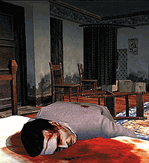
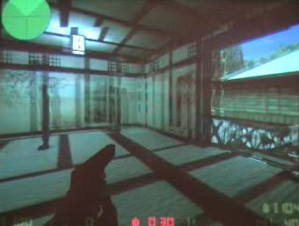
Мнение психолога
  Дети, которые часто сталкиваются с жестокостью в играх, с большой долей вероятности будут рассматривать насилие как эффективный способ решения конфликтов, а агрессивное поведение считать приемлемым.
  Просмотр сцен насилия ведет к снижению эмоциональной чувствительности к жестокости вообще, вследствие чего уменьшается вероятность того, что будет оказана помощь и пострадавшим в реальных ситуациях.

Slide 10
Зафиксированы обращения родителей, дети которых без разрешения берут из дома крупные суммы денег и долгое время просиживают в Интернете

Slide 11

Сформируйте у детей правильное отношение к компьютеру и сети Интернет
А может, просто взять и запретить компьютер вообще? Но запретный плод, как известно, сладок — и поверьте, ваше чадо обязательно найдет способ побывать в Сети (от приятеля). Кроме того, по мере взросления ребенку понадобится все больше учебной информации, которую сейчас также черпают из Интернета.

Slide 12

Сформируйте у детей правильное отношение к компьютеру и сети Интернет
Поэтому выход один — нужно сформировать у детей правильное отношение к возможностям компьютера, донести им всю степень опасности и убедить следовать этим простым правилам, которые помогут сделать детское общение в Интернете более безопасным.

Slide 13


Детские правила.
Как ребенку вести себя в сети Интернет
1. Никогда не давай информацию о себе, которая может указать, что ты — ребенок.
2. Вместо фотографии пользуйся рисованным аватаром.
3. Настрой доступ к твоим фотографиям только для самых близких людей.
4. Не переходи по подозрительным ссылкам.
5. Поддерживай дружбу только с теми, кого знаешь.
6. Если во время общения в чате или переписке онлайн, какой-то незнакомец тебе угрожает, задает неприятные вопросы или уговаривает на встречу в реальной жизни, то план действий такой: ничего не отвечай и немедленно сообщи об этом родителям!

Slide 14

Информация для детей:
Это важно знать!
- Я не скажу о себе ничего (ни адреса, ни телефона, ни других сведений) без разрешения родителей.
- Я никогда не передам по Интернет своей фотографии.
- Я никогда не встречусь ни с кем, кого знаю только по Интернет, без разрешения родителей. На встречу я пойду с отцом или с матерью.
- Я никогда не отвечу на сообщение, которое заставляет меня краснеть, будь то электронное письмо или общение в чате.
- Я буду разговаривать об Интернет с родителями.
- Я буду работать только тогда, когда они разрешат мне, и расскажу им обо всем, что я делал в Интернет.

Slide 15
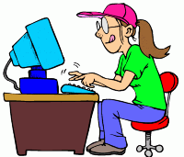
Безопасность при хождении по сайтам и по приему электронной почты:
- Не ходите на незнакомые сайты
- Если к вам по почте пришел файл Word или Excel, даже от знакомого лица, прежде чем открыть, обязательно проверьте его на макровирусы
- Если пришел exe-файл, даже от знакомого, ни в коем случае не запускайте его, а лучше сразу удалите и очистите корзину в вашей программе чтения почты
- Не заходите на сайты, где предлагают бесплатный Интернет (не бесплатный e-mail, это разные вещи)
- Никогда, никому не посылайте свой пароль
- Старайтесь использовать для паролей трудно запоминаемый набор цифр и букв.

Slide 16
Возможные опасности, с которыми сопряжен доступ детей к Интернету:
- Неприемлемые материалы. В Интернете ребенок может столкнуться с материалами, связанными с сексом, провоцирующими возникновение ненависти к кому-либо или побуждающими к совершению опасных либо незаконных действий;

Slide 17

Возможные опасности, с которыми сопряжен доступ детей к Интернету:
Неприятности, связанные с нарушением законов или финансовыми потерями. У ребенка могут обманным путем узнать номер вашей кредитной карточки, и это вызовет финансовые потери. Ребенка также могут склонить к совершению поступков, нарушающих права других людей, что, в конечном счете, приведет к возникновению у вашей семьи проблем, связанных с нарушением законов;

Slide 18
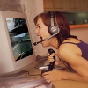
Возможные опасности, с которыми сопряжен доступ детей к Интернету:
Разглашение конфиденциальной информации. Детей и даже подростков могут уговорить сообщить конфиденциальную информацию. Сведения личного характера, такие как имя и фамилия ребенка, его адрес, возраст, пол, и информация о семье могут легко стать известными злоумышленнику. Даже если сведения о вашем ребенке запрашивает заслуживающая доверия организация, вы все равно должны заботиться об обеспечении конфиденциальности этой информации;

Slide 19

Памятка
для родителей
по использованию
компьютера ребёнком

Slide 20
Памятка для родителей!
Для того, чтобы родители могли контролировать использование ребёнком компьютера, они должны сами хотя бы на элементарном уровне уметь им пользоваться

Slide 21


Памятка для родителей!
Ребёнок не должен играть в компьютерные игры перед сном

Slide 22
Памятка для родителей!
Через каждые 20 –30 минут работы на компьютере необходимо делать перерыв

Slide 23

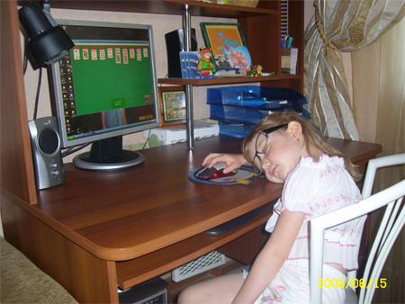
Памятка для родителей!
Ребёнок не должен работать на компьютере более 1,5 – 2 часов

Slide 24
Памятка для родителей!
Родители должны контролировать приобретение ребёнком компьютерных дисков с играми, чтобы они не причинили вреда детскому здоровью и психики

Slide 25
Памятка для родителей!
Если ребёнок не имеет дома компьютера и работает за компьютером у друзей , родители должны знать, где он бывает, с кем там общается и в какие игры играет

Slide 26
Памятка для родителей!
Если ребёнок использует компьютер безответственно, необходимо ввести пароль, чтобы сделать невозможным доступ без разрешения родителей.

Slide 27
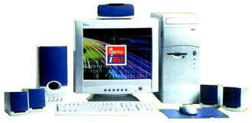
Меры предосторожности:
Побеседуйте с детьми. Первое, что необходимо сделать, — это объяснить детям, что нахождение в Интернете во многом напоминает пребывание в общественном месте. Многие опасности, подстерегающие пользователя Интернета, очень схожи с риском, возникающим при общении с чужими людьми, и дети должны понимать, что, если они не знают человека, с которым вступили в контакт, лично, это означает, что они общаются с незнакомцем, что запрещено и в реальной, а не только в виртуальной действительности.

Slide 28

Четко объясните детям, посещение каких веб-узлов является приемлемым и какими правилами нужно руководствоваться при пользовании Интернетом. Приведите ясные и наглядные примеры того, что следует искать, и убедитесь в том, что дети обратятся к вам, если столкнутся с не внушающими доверия или смущающими их материалами;

Slide 29
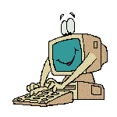
Пароли
Предупредите детей о том, что они не должны никому сообщать свои пароли, даже если человек утверждает, что является сотрудником вашего поставщика Интернет-услуг (например представляется вашим провайдером). Поставщик услуг Интернета никогда не будет спрашивать, какой у вас пароль;

Slide 30
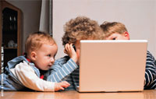
Разработайте “домашнюю” политику. Составьте список того, что можно и чего нельзя делать любому члену вашей семьи при использовании Интернета. Например: Нельзя разглашать информацию личного характера. Объясните детям, что они не должны сообщать свою фамилию, адрес, номер телефона или давать свою фотографию.

Slide 31

Регулярно просматривайте журнал веб-обозревателя. Из него вы узнаете, какие веб-узлы посещали ваши дети и как часто они это делали;

Slide 32
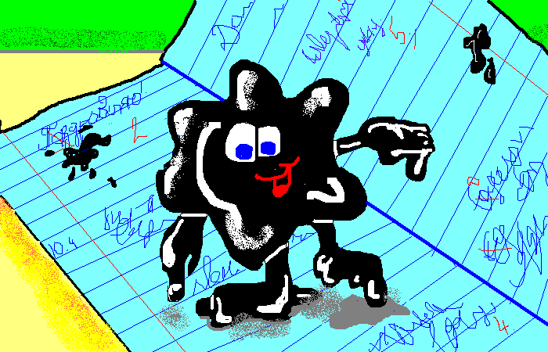
Успехов вам и вашим детям!

